Slide 1
Webprogrammeren & ASP.NET Databases 2 [met ActiveX Data Objects voor .NET]
Welkom
Handboek ASP.NET 4.0
HS 13 + 15a (pag. 249 t/m 260,
275 t/m 297)
Handboek ASP.NET 2.0
HS 5 (pag. 184 t/m 217)

Slide 2
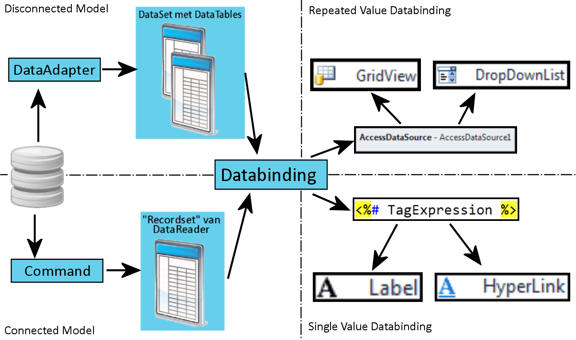
Databinding
ADO.NET

Slide 3
Databinding
ADO.NET
Databron kan bijvoorbeeld ook een array zijn ipv een database ! Je gebruikt dan de array direct met databinding op een tag expression.

Slide 4
Databinding
ADO.NET
Met tag-expressies kun je ook repeated value databinding toepassen (e.g. wijs in een tag een array toe aan een dropdownlist) !

Slide 5
Databinding
ADO.NET
Als je gebruikmaakt van ‘tweewegsverkeer’ van de DataSource en de Control, kunnen alle pijlen ook andersom worden gelezen (i.e. je kunt dan ook wijzigingen doorvoeren in de databron)

Slide 6
Control.DataBind()
ADO.NET
Veel controls kun je binden aan een databron
this.DataBind(); voor alle Controls op de pagina
Single Value: txtInvoer.DataBind();
Repeated Value: ddlMyDropDownList.DataBind();
Maar met welke data is de Control dan verbonden?
// In code-behind: databinden bijv. in de Page_Load()
lblUitvoer.DataBind();

Slide 7
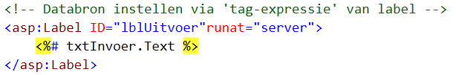
Control.DataBind()
ADO.NET
Veel controls kun je binden aan een databron
this.DataBind(); voor alle Controls op de pagina
Single Value: txtInvoer.DataBind();
Repeated Value: ddlMyDropDownList.DataBind();
Maar met welke data is de Control dan verbonden?
// In code-behind: databinden bijv. in de Page_Load()
lblUitvoer.DataBind();

Slide 8

Repeated-value via tag-expressie
ADO.NET
De Label had ook een DropDownList kunnen zijn
Als bron kies je dan bijv. een string[] (string array):
// ‘lijstje’ is public of protected en heeft klasse-scope
lijstje[0] = "Eerste Element op index 0";
lijstje[1] = "Tweede Element op index 1";
lijstje[2] = "Derde Element op index 2";
lijstje[3] = "Vierde Element op index 3";
// In code-behind: array aanmaken & dropdownlist databinden
ddlLijstje.DataBind();

Slide 9
Opdracht 1 (max 30 min)
ADO.NET
Vul een in de klasse-scope gedeclareerde public string array met vier elementen (vullen in Form_Load()). Bind de array via een tag-expressie op de .aspx pagina aan (de items van) een RadioButtonList.
De selectie van een radiobutton moet een postback veroorzaken naar de server (‘aanzetten’ ?). De waarde van de nieuwe selectie moet vervolgens worden weergegeven in een Label, ook via een tag-expressie. Uiteraard moet de betreffende radiobutton na een postback tot nader order geselecteerd blijven.

Slide 10
DB connectie maken: weet je nog?
ADO.NET
Direct als string in code (even voor ‘t gemak)
De ‘|DataDirectory|’-shorthand is erg makkelijk:
using System.Data.OleDb;
[...]
OleDbConnection conn = new OleDbConnection();
conn.ConnectionString = "Provider=Microsoft.ACE.OLEDB.12.0; " +
"Data Source=|DataDirectory|Programmeervakken.accdb";

Slide 11
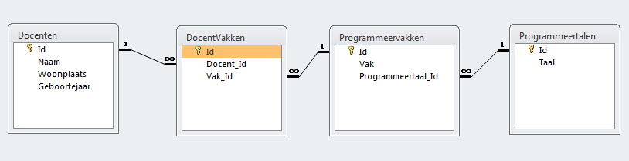
“Welke taal voor welk vak” (1)?
ADO.NET
Eerst eens kijken in de database zelf!
Welke relaties zijn gedefinieerd?
Hoe komt je query er uit te zien?

Slide 12
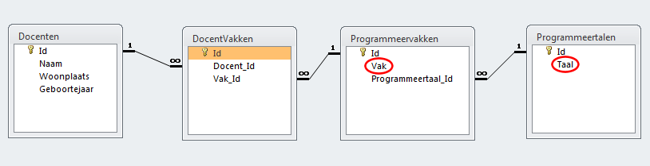
“Welke taal voor welk vak” (2)?
ADO.NET
INNER JOIN tussen:
‘Programmeervakken’
‘Programmeertalen’
Op sleutelwaarden:
‘Programmeertaal_Id’ (foreign key)
‘Id’ (primary key van ~talen)

Slide 13
“Welke taal voor welk vak” (3)?
ADO.NET
Voor queries, raadpleeg je SQL Syllabus!
INNER JOIN alleen bij vastgelegde relaties!
Access: bij INNER JOIN haakjes ‘()’ gebruiken!
Field aliasing met keyword AS (bekend?)
OleDbCommand cmd = new OleDbCommand();
cmd.Connection = conn;
cmd.CommandText = "SELECT Programmeervakken.Vak AS course, " +
"Programmeertalen.Taal AS lang " +
"FROM (Programmeertalen INNER JOIN Programmeervakken ON " +
"Programmeertalen.Id = Programmeervakken.Programmeertaal_Id)";

Slide 14
GridView.DataBind()
ADO.NET
Onderste codeblok staat in de if (!IsPostBack) van de Page_Load() event. Waarom?
<asp:Label ID="lblConnectionFeedback" runat="server" Text=""></asp:Label>
<asp:GridView ID="gvwProgrammeren" runat="server"></asp:GridView>
lblConnectionFeedback.Text = "";
try {
conn.Open();
OleDbDataReader reader = cmd.ExecuteReader();
lblConnectionFeedback.Text = "Welke taal wordt voor welk vak gebruikt?";
gvwProgrammeren.DataSource = reader; // Set reader as DataSource
gvwProgrammeren.DataBind(); // .DataBind() !!
reader.Close();
}
catch (Exception exc) { lblConnectionFeedback.Text = exc.Message; }
finally { conn.Close(); }

Slide 15
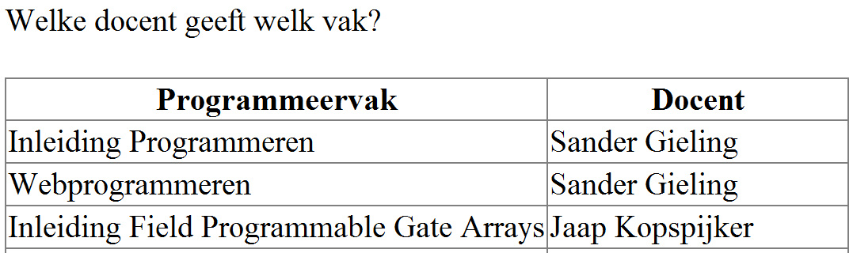
Opdracht 2 (max 45 min. incl. pauze)
ADO.NET
Gebruik van BB: ‘Programmeervakken.accdb’
Maak een pagina met een Label en een GridView. In de Page_Load laat je alleen bij de eerste request een query los op de DB om op te zoeken welke vakken worden gegeven door welke docent.
De reader van de query moet je vervolgens 'binden' aan de gridview in je code-behind.
Tips: JOINS werken, want de accdb bevat intertabellaire relatiedefinities. Deze query bevat twee geneste INNER JOINS! Bestudeer de database goed. Ga er vanuit dat veldnamen die eindigen op '_Id' foreign keys zijn!

Slide 16
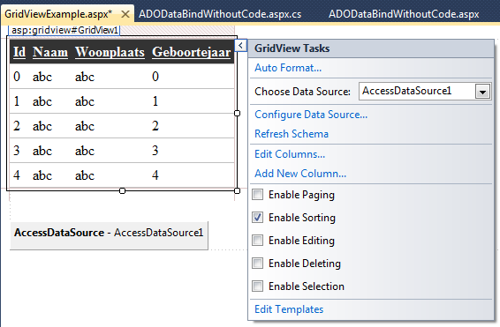
Databinding The Easy Way: DataSource Control
ADO.NET
Zonder een regel code: slepen & klikken!
Laten we beginnen met een GridView:

Slide 17
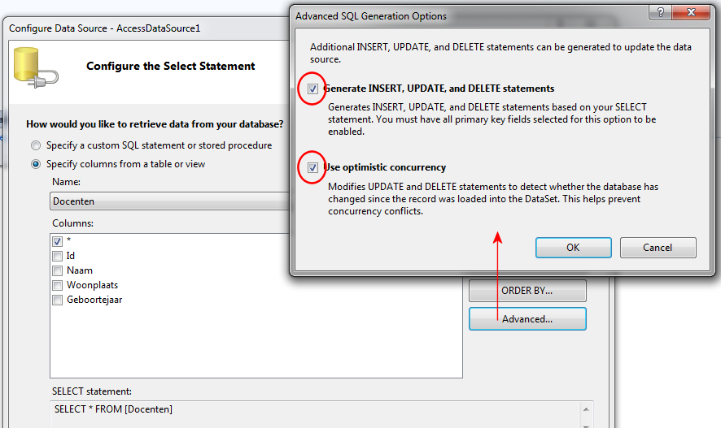
DataSource: Gratis Queries!
ADO.NET

Slide 18
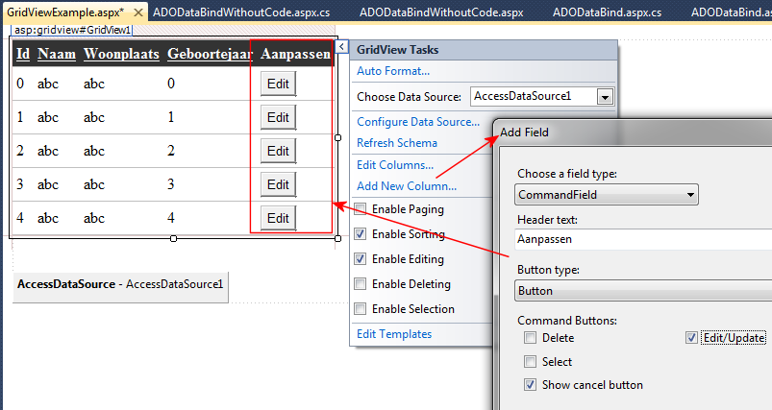
DataSource & GridView configuration
ADO.NET

Slide 19
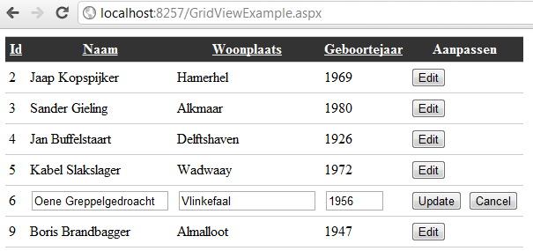
Werkt gelijk!
ADO.NET
Dit krijg je cadeau:
Textboxen, buttons, event implementatie!
Bijbehorende queries!

Slide 20
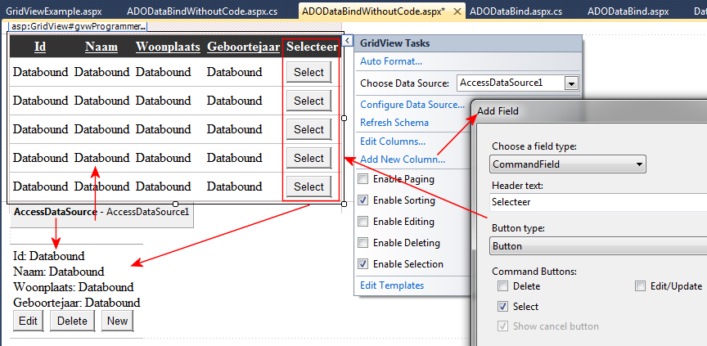
FormView: recorddetails bewerken
ADO.NET
Records verwijderen & nieuwe toevoegen!
FormView koppelen aan dezelfde datasource (?)
GridView CommandField moet ‘Select’ worden

Slide 21
Eén regel code!
ADO.NET
Tenslotte GridView & FormView koppelen!
Bestudeer ook de templates van de FormView
Wat doen tag-expressies als Eval(“Id”) en Bind(“Naam”)?
Ga eens op onderzoek uit (MSDN, Google & Vermeiren 5.5.4)
Hoe krijg je Buttons in je FormView in plaats van LinkButtons?
protected void gvwProgrammerenLeren_SelectedIndexChanged(object sender,
EventArgs e)
{
fvwDetailEdit.PageIndex = gvwProgrammerenLeren.SelectedIndex;
}

Slide 22
Opdracht 3 (max 30 min)
ADO.NET
Gebruik een AccessDataSource control in combinatie met een GridView. Configureer de DataSource opties zodanig, dat je alle velden (en dus alle data) uit de Docenten tabel toont. Maak de velden ook aanpasbaar met een CommandField in je GridView. Gebruik hiervoor een 'Edit, Update, Cancel' kolom.
Na getest te hebben voeg je een FormView toe en maak je het via die weg mogelijk om nieuwe records toe te voegen aan de docententabel. De kolom 'Edit‘ in de GridView moet hierbij worden vervangen door een kolom 'Select'. Het 'SelectedIndexChanged' event van de gridview moet de huidige selectie in de gridview koppelen aan de geselecteerde record in de FormView. Test of je een nieuwe record kunt invoegen... ☺. Waarom lukt dit niet?
Als je hiermee klaar bent, kun je beginnen aan de huiswerk- / inleveropdrachten voor deze week!

Slide 23
Opmerkingen bij opdracht 3
ADO.NET
Hint INSERT-probleem opdracht 3: neem eens een kijkje bij de insert query van je datasource (zie .aspx file). Zie je daaraan iets raars? Verbeter de query en de bijbehorende Parameterlijst onder de <InsertParameters> tag.
Probeer de boel eens te sorteren in de gridview. Wat valt je op aan de records in de FormView? Waarom denk je dat dit gebeurt (hint: het heeft te maken met de DataSource)? En hoe kun je dit oplossen?
De gegenereerde queries zijn generiek en werken voor alle situaties. Het invoeren van waarden in de textboxen om wijzigingen door te voeren is reeds geparametriseerd. Zie ook de .aspx file om te zien wat de wizard voor je heeft gegenereerd...
Bekijk de video van deze week voor meer info over de FormView en DetailsView controls die het invoeren van waarden in een tabel vergemakkelijken.

Slide 24
Niet behandeld (dus zelf uitzoeken!)
ADO.NET
Data uit een RecordSet (DataReader) iteratief via bijv. een asp:Table naar het scherm schrijven (nodig voor opdracht 2 van deze week), zie ook Workshop04 (vorige week)!
Selectie van een RadioButtonList uitlezen om deze ergens op te slaan (nodig voor opdracht 7 van deze week). Gebruik hiervoor RadioButtonList.SelectedValue.
Handmatig records INSERT-en met TextBoxes en een Button (nodig voor opdracht 10 van deze week). Gewoon doen!
Voor een nul-records check, gebruik DataReader.HasRows
Werking van de ‘Repeater’ server control. Lijkt op een GridView, maar met een kwinkslag. Speel hiermee!

Slide 25
Handboek ASP.NET 4.0 Specifics Week 5
Resources
Onderwerp | Steekwoorden | HS | Pagina’s
ADO.NET: Databinding, Data Source Controls, Rich Data Controls (GridView) | Databinding: Control.DataBind(), tag-expressions: <%# expression %>, single value~, repeated value~, Control.DataSource DataSource: AccessDataSource, SqlDataSource, ObjectDataSource, XMLDataSource, SiteMapDataSource DataSource Parameters: <SelectParameter>, ControlParameter, QueryString Parameter, etc. (5.4.2) GridView: BoundField, CommandField, AutoFormat, TemplateField, TemplateField Validators (5.5.4) | 13, 15a | 249 –260, 275 – 297

Slide 26
Handboek ASP.NET 2.0 Specifics Week 5
Resources
Onderwerp | Steekwoorden | § | Pagina’s
ADO.NET: Databinding, Data Source Controls, Rich Data Controls (GridView) | Databinding: Control.DataBind(), tag-expressions: <%# expression %>, single value~, repeated value~, Control.DataSource DataSource: AccessDataSource, SqlDataSource, ObjectDataSource, XMLDataSource, SiteMapDataSource DataSource Parameters: <SelectParameter>, ControlParameter, QueryString Parameter, etc. (5.4.2) GridView: BoundField, CommandField, AutoFormat, TemplateField, TemplateField Validators (5.5.4) | 5.3, 5.4, 5.5 | 184-217

Slide 27
Study Resources Week 6
Resources
Volg-orde | Resource | Auteur / Locatie / URL | HS of Nr | Opmerkingen | Tijd (u)
1 | Handboek ASP.NET 4.0 | J. Smits (Boek) | 20 | Pag. 397 – 443 | 1.75
1ALT | Handboek ASP.NET 2.0 | G. Vermeiren (Boek) | 4.3, 7.1, 7.2 | Pag. 129 – 137, 289 – 305, [305 – 335 PRJ] | 1.75
2 | MSDN / Google | Zelf uitzoeken hoe de Repeater Control werkt! | - | Repeater | 0.50
3 | Videoserie ‘Building 2.0 Applications’ | http://www.asp.net/web-forms/videos/building-20-applications | 9, 10 | Security, Membership, Login, Config, Building, Deploying | 0.75

